Slide 1
МІНІСТЕРСВО ОСВІТИ І НАУКИ УКРАЇНИ НАЦІОНАЛЬНИЙ ТЕХНІЧНИЙ УНІВЕРСТИТЕТ УКРАЇНИ «КИЇВСЬКИЙ ПОЛІТЕХНІЧНИЙ ІНСТИТУТ ІМЕНІ ІГОРЯ СІКОРСЬКОГО» ФАКУЛЬТЕТ БІОМЕДИЧНОЇ ІНЖЕНЕРІЇ КАФЕДРА БІОМЕДИЧНОЇ КІБЕРНЕТИКИ
Комп’ютерна система для визначення функціонального стану кровообігу студентів
Керівник магістерської дисертації:
зав. каф. БМК Є. А. Настенко
Консультант дипломної роботи:
доц. каф. БМК О. К. Носовець
Виконав: студент гр. БС-71мп Б.О. Войник

Slide 2
Актуальність
Актуальним є моніторинг фізіологічного стану протягом фізичних і спортивних тренувань з періодичним визначенням регуляторних реакцій на тестове навантаження
Це потребує розробки нових модулів для досліджень і вдосконалення програмного продукту
На основі отриманих результатів визначається вид та рівень інтенсивності фізичних навантажень студентів.

Slide 3
Мета і задачі
Мета: розробка модулю дослідження подібності патернів із подальшим вдосконаленням системи реєстрації змін функціонального стану системи кровообігу
Задачі:
Дослідження існуючої проблеми
Проведення глобальної кластеризації.
Проведення дискримінантного аналізу та логістичної регресії для визначення коректності алгоритму евклідової відстані.
Реалізація програмного додатку.
Зменшення кількості кластерів та побудова таблиць.
Визначення внутрішньогрупової дисперсії
Вибір оптимальної кількості патернів
Вдосконалення програмного продукту.

Slide 4
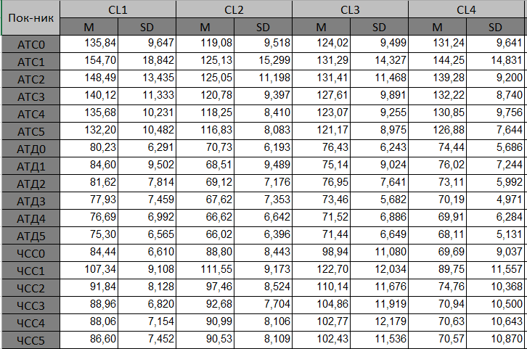
Приклад результуючої таблиці
Для досягнення мети необхідно переконатися у ефективності алгоритму квадрату евклідової відстані. Для цього було використано базу даних фізичних навантажень, що містить 600 людей, з яких 324 чоловіків і результуючу таблицю

Slide 5
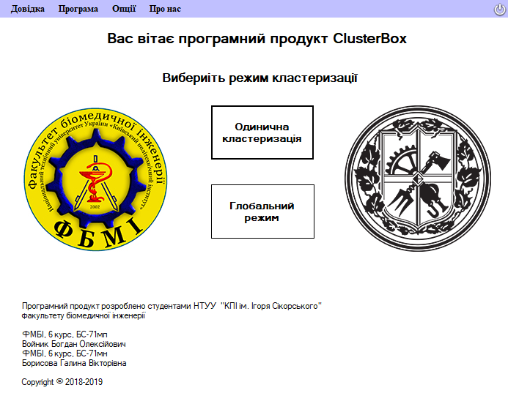
Вибір режиму кластеризації

Slide 6
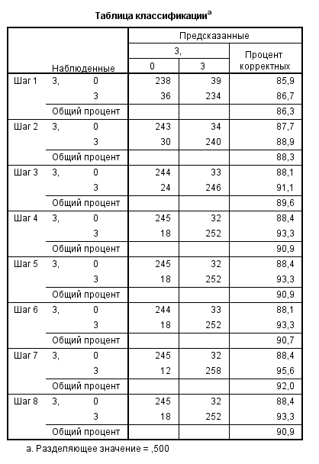
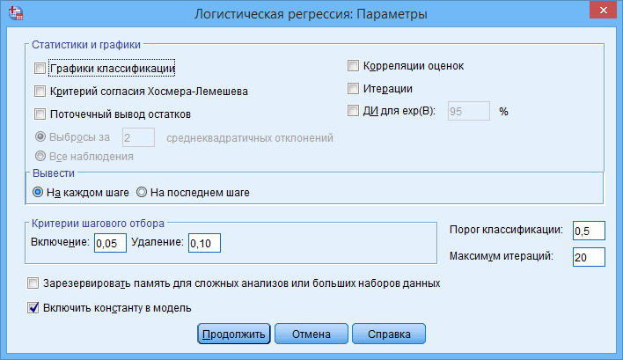

Логістична регресія
Рисунок 1 – Параметри регресії
Рисунок 3 – Отримана модель за 3 кластером
Рисунок 2 – Таблиця класифікації за 3 кластером

Slide 7
Підтвердження ефективності застосувння алгоритму евклідової відстані
Класифікатор | Позначення | ЛР на істинних даних | ЛР з нелінійними перетвореннями | Результат
1-Всіх | Заг. Кор., % | 90,4 | 100 | 2
 | Ск-ть | 3/21 | 13/84
 | Ск,% | 14,29 | 15,48 |  | 1
2-Всіх | Заг. Кор., % | 77,4 | 91 | 2
 | Ск-ть | 4/21 | 7/84
 | Ск,% | 19,05 | 8,33 |  | 2
3-Всіх | Заг. Кор., % | 90,9 | 100* | 2
 | Ск-ть | 4/21 | 13/84
 | Ск,% | 19,05 | 15,48 |  | 2
4-Всіх | Заг. Кор., % | 97,5 | 95,8 | 1
 | Ск-ть | 5/21 | 13/84
 | Ск,% | 23,81 | 15,48 |  | 2
5-Всіх | Заг. Кор., % | 99,7* | 100 | 1
 | Ск-ть | 3/21 | 6/84
 | Ск,% | 14,29 | 7,14 |  | 2
6-Всіх | Заг. Кор., % | 100* | 100 | 1
 | Ск-ть | 4/21 | 5/84
 | Ск,% | 19,05 | 5,95 |  | 2
7-Всіх | Заг. Кор., % | 88 | 100 | 2
 | Ск-ть | 4/21 | 15/84
 | Ск,% | 19,05 | 17,86 |  | 2

Slide 8
Графіки середніх значень АТД, АТС по кластерам у чоловіків
5
1
6
АТС, мм рт.ст.
4
3
7
2
ЧСС, уд./хв.
1
2
ЧСС, уд./хв.
Графіки сформовані на основі середніх показників 826 чоловіків

Slide 9
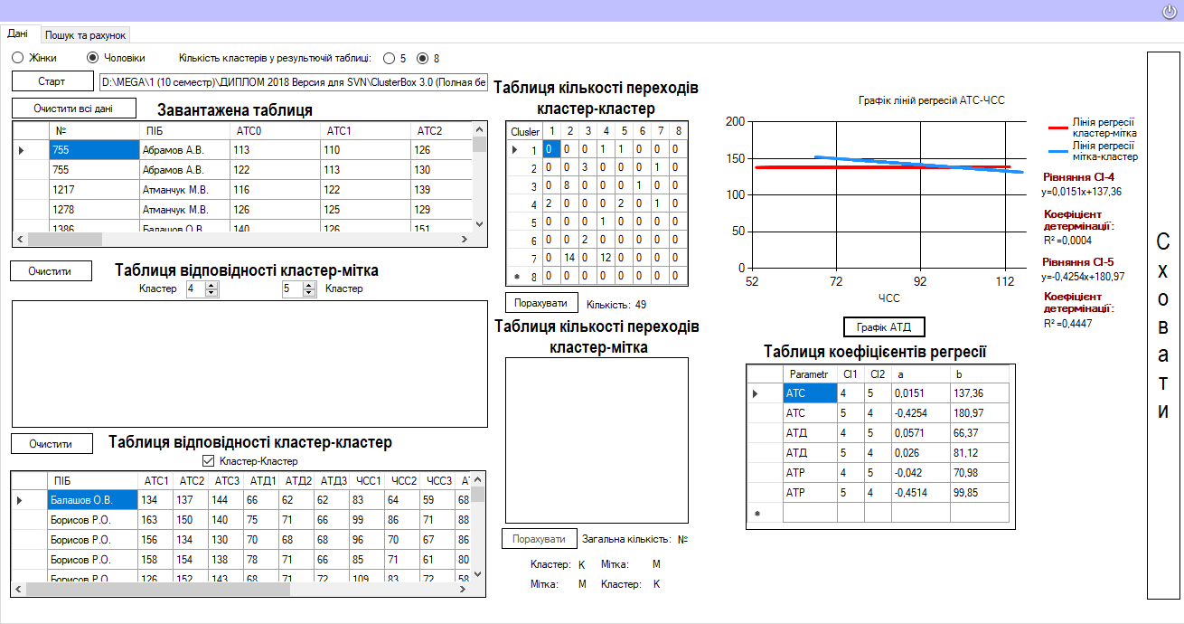
Побудова графіків програмним продуктом

Slide 10
Зменшення кількості кластерів
Побудовані графіки АТС і АТД для чотирьох та трьох кластерів

Slide 11
Зменшення кількості кластерів
Побудовані графіки АТС і АТД для п’яти кластерів

Slide 12
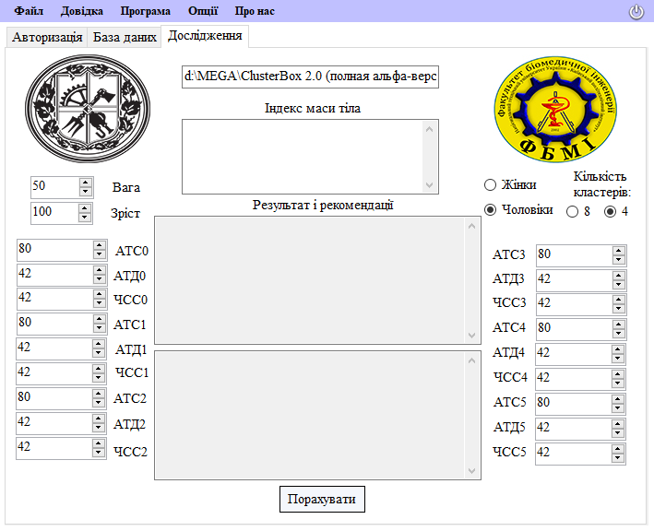
Розширення функціоналу
Виходячи з чітко видно, що таблиці на 5 кластерів дають найоптимальніший результат, тому нами було вирішено розширити функціонал програмного продукту Clusterbox.

Slide 13
Публікації та впровадження
Результати магістерської дисертації були описані в статтях:
«Estimation of Algorithms Efficiency in the Task of Biological Objects Clustering» та опубліковані в журналі Innovative biosystems and bioengineering, vol. 2 · no. 2;
«Automated Assessment of a Students Circulatory System Functional State Using Martine's Test» та опубліковані в журналі Innovative biosystems and bioengineering, vol. 2 · no. 3;
«Застосування алгоритму знаходження мінімальної відстані для визначення групи ризику студента» та опубліковані в журналі The scientific heritage № 23 (23), 2018
Проект розроблено на замовлення кафедри «Фізичного виховання» НТУУ «КПІ ім. Ігоря Сікорського»

Slide 14
Висновки
Проаналізовано базу даних студентів молодших курсів НТУУ «КПІ ім. Ігоря Сікорського» та розщеплено її по статі.
Проведено дослідження існуючої проблеми
Проведено глобальну кластеризацію.
Проведено дискримінантний аналіз та логістичну регресію; визначено, що алгоритм евклідової відстані працює коректно
Реалізація модуль виводу ліній регресій та пошуку студента.
Зменшено кількості кластерів та побудовано нові таблиці.
Вдосконалено програмний продукт.

Slide 15
Дякуємо за увагу!
Керівник магістерської дисертації:
зав. каф. БМК Є. А. Настенко
Консультант дипломної роботи:
доц. каф. БМК О. К. Носовець
Виконав: студент гр. БС-71мп Б.О. Войник

